Slide 1
Projekt 15:
Erkennen von Geometrischen Ähnlichkeiten in 3D Modellen
06.02.2017
Lennard Flegel, Robert Külpmann, Ekaterina Kuzminykh
Projektmanagement WS16/17 Projekt 15 Einführung Planung Verlauf Ergebnisse Reflexion

Slide 2
Inhalt
1. Einleitung
1.1. Projektauftrag
2.Planung
2.1. Stakeholderanalyse
2.2. Kommunikationsplan
2.3. Meilensteine
3. Verlauf
3.1 Meilensteintrendanalyse
3.2 Gantt-Chart
4.Ergebnisse
4.1 Inhaltlich
4.2 Organisatorisch
4.3 Erfolg?
5. Reflexion
Projektmanagement WS16/17 Projekt 15 Einführung Planung Verlauf Ergebnisse Reflexion
Notes:
<Nummer>

Slide 3
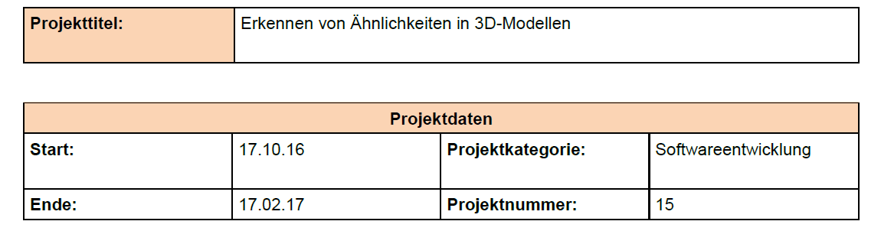
Projektauftrag
Aufgabenstellung:
Wiedererkennung von geometrischen Merkmalen(Kanten, Punkte)
Suchen nach vergleichbaren 3D Modellen mit ähnlichen geometrischen Merkmalen
Gegeben:
Darstellungen von geometrischen Objekten in Wavefront Object Files (obj)
Projektmanagement WS16/17 Projekt 15 Einführung Planung Verlauf Ergebnisse Reflexion
Notes:
<Nummer>

Slide 4
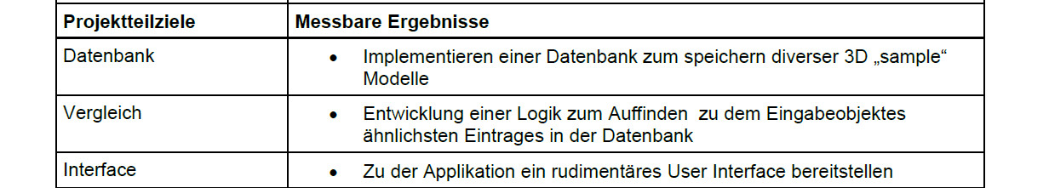
Projektauftrag
Kontext:
Spätere Nutzung als Komponente in einer Augemented Reality Application zur Erkennung von 3D Objekten
Projektmanagement WS16/17 Projekt 15 Einführung Planung Verlauf Ergebnisse Reflexion
Notes:
<Nummer>

Slide 5
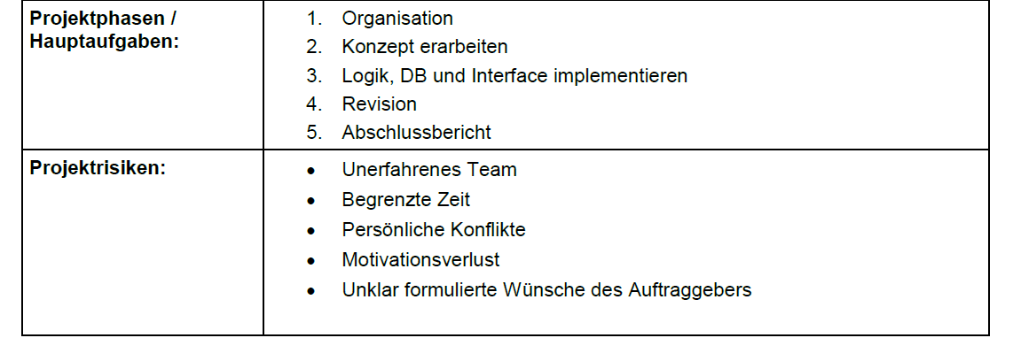
Projektauftrag
Projektmanagement WS16/17 Projekt 15 Einführung Planung Verlauf Ergebnisse Reflexion
Notes:
<Nummer>

Slide 6
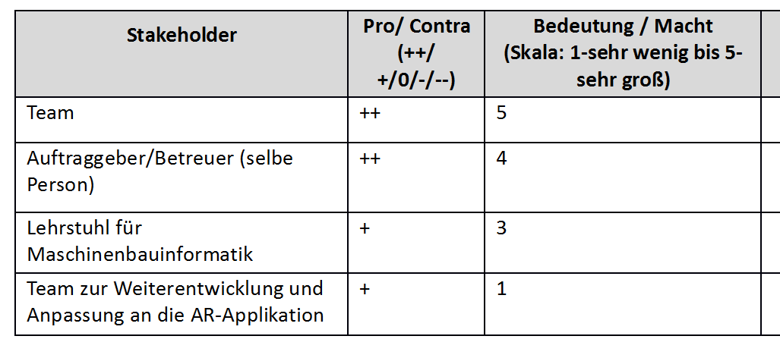
Stakeholderanalyse
Projektmanagement WS16/17 Projekt 15 Einführung Planung Verlauf Ergebnisse Reflexion
Notes:
<Nummer>

Slide 7
Kommunikationsplan
Empfänger | Verantw. | Was | Wie | Zeitpunkt /-raum
Team | Team | Details zur Planung und Ausführung | Persönliches Gespräch Voicechat E-Mail | Wöchentl. Treffen, 2 Stunden Flexibel
Auftraggeber/Betreuer | Team | Fortschritte und weiteres Vorgehen, Fragen an den Betreuer | Persönliches Gespräch, E-Mail | Wöchentliche Treffen, 1 Stunde Flexibel
Lehrstuhl für Informatik im Bauwesen | Team | Bericht über Abschluss des Projektes, Übergabe der Software | Pers.Gespräch/ E-Mail Abschlussbericht (Optional Kopie) | Einmalig nach Projektabschluss 17.02.2017
Prüfungsamt AI | Team | Bericht über Verlauf+ Abschluss des Projektes | Abschlussbericht | 17.02.17
Projektmanagement WS16/17 Projekt 15 Einführung Planung Verlauf Ergebnisse Reflexion
Notes:
<Nummer>

Slide 8
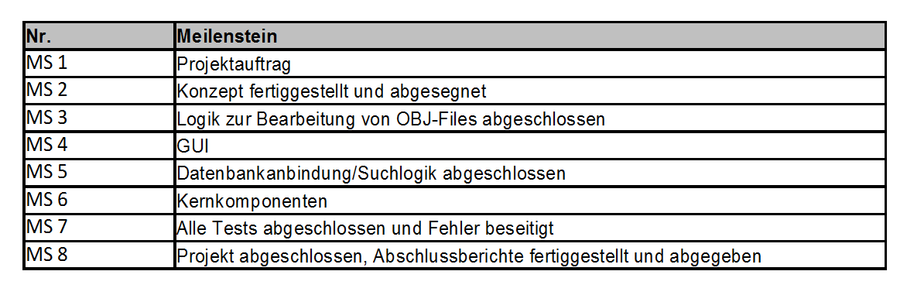
Meilensteine
Projektmanagement WS16/17 Projekt 15 Einführung Planung Verlauf Ergebnisse Reflexion
Notes:
<Nummer>

Slide 9
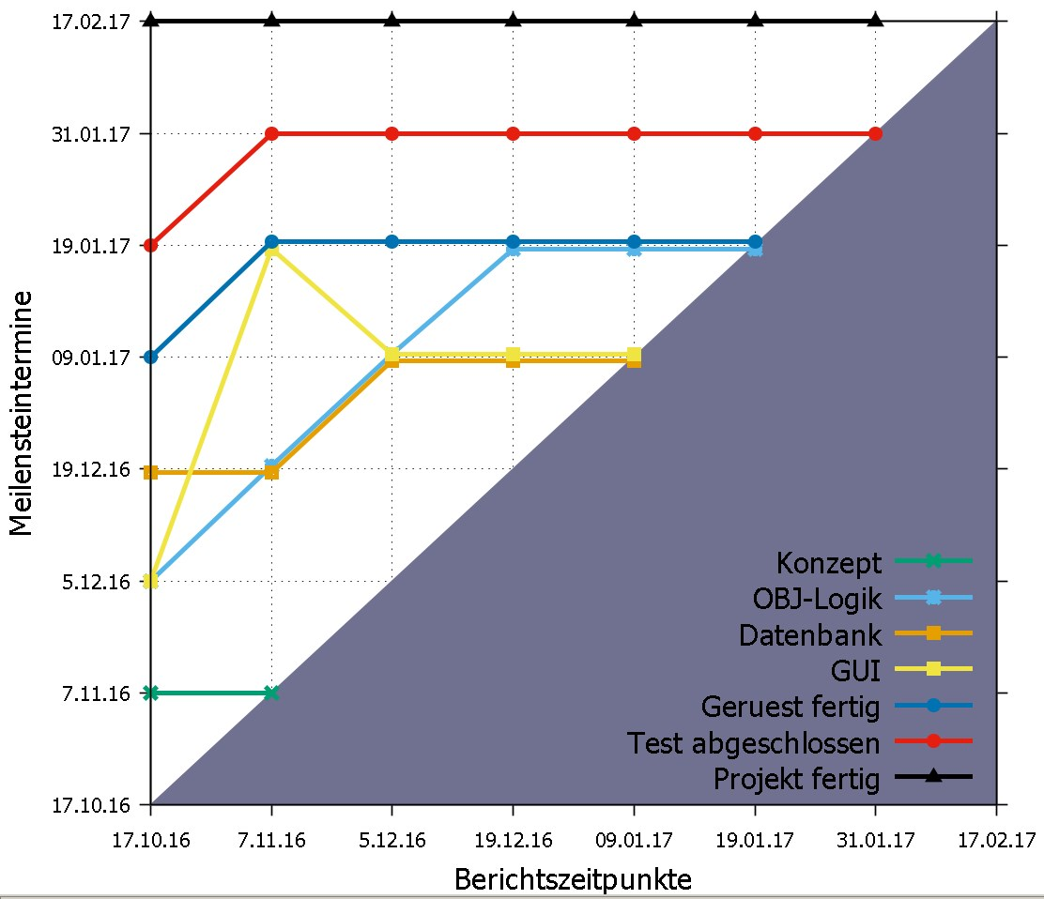
Projektverlauf
Projektmanagement WS16/17 Projekt 15 Einführung Planung Verlauf Ergebnisse Reflexion
Notes:
<Nummer>

Slide 10
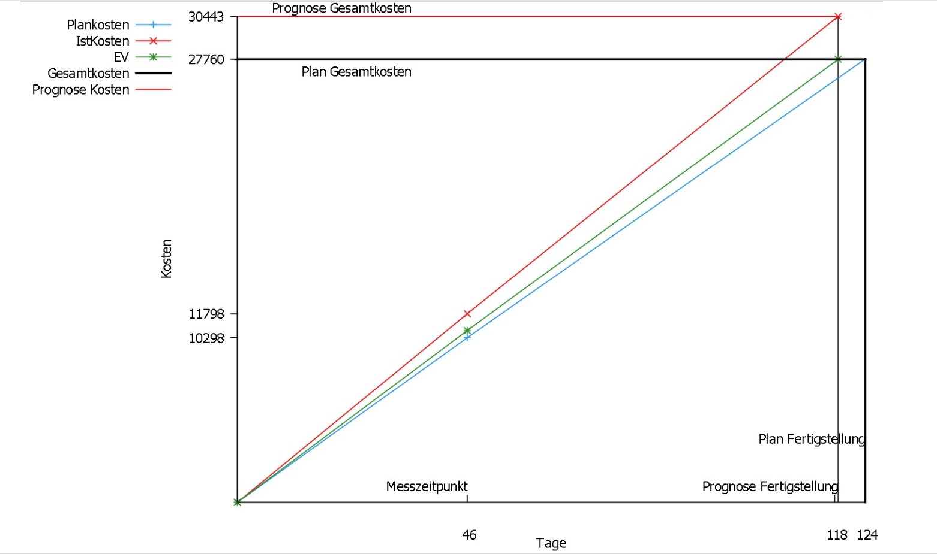
Projektverlauf
Projektmanagement WS16/17 Projekt 15 Einführung Planung Verlauf Ergebnisse Reflexion
Notes:
<Nummer>

Slide 11
Projektergebnis: Inhaltlich
Das Projekt wurde fertig gestellt
Optionale Ziele(Bohrungen) wurden nicht realisiert
  Aufgrund Absprache in der Planungsphase
Produktabnahme ist noch nicht geschehen
LOC: ?????
Auf dem Testsystem:
  Reinschreiben in Datenbank:
  Einlesen der Objekte:
  Suchen eines Objekts in der Datenbank:
Projektmanagement WS16/17 Projekt 15 Einführung Planung Verlauf Ergebnisse Reflexion
Notes:
<Nummer>

Slide 12
Projektergebnis: Organsatorisch
Terminplanung musste angepasst werden
  Mangelnde Erfahrung
  Einteilung der Arbeitsstunden
Es entstanden keine weiteren Kosten
Weiterer Personalaufwand fiel nicht an
Mischform aus agilen und klassischen Methoden
  Agileres Wasserfallmodell
Projektmanagement WS16/17 Projekt 15 Einführung Planung Verlauf Ergebnisse Reflexion
Notes:
<Nummer>

Slide 13
Projektergebnis: Ein Erfolg?
Pro | Contra
Lauffähiges Programm | Optionale Ziele nicht erreicht
Hauptfunktionen werden erfüllt
Programm wird in annehmbarer Laufzeit ausgeführt
Deadline wurde eingehalten(Projektabgabe) | Interne Fristen wurden nicht eingehalten(Meilensteine)
Gleichmäßige Arbeitsaufteilung | Getrennte Aufgabenbereiche -> keine Themenübergreifende Erfahrung
 | Fehlende CodeConvention
Projektmanagement WS16/17 Projekt 15 Einführung Planung Verlauf Ergebnisse Reflexion
Notes:
<Nummer>

Slide 14
Reflexion: Planungswerkzeuge
Instrument | Angewandt | Reflexion | Lessons Learned
Risikoanalyse | Nein
Stakeholderanalyse | Ja | =
Kommunikationsplan | Ja | ++ wöchentliche Treffen, Git-Hub
Projektauftrag | Ja | ++ | Wiederverwenden, nicht Ziele sind wichtig,
Arbeitspakete | Ja | -
Meilensteine | Ja
Projektstrukturplan | Nein
Gantt-Chart | Nein
Risikoregister | Ja
Workshop | Nein
Earnedvalue – Analyse | Nein
Leistungskontrolle | Nein
Meilensteintrendanalyse | Ja | zu spät, zu grob angewendet
Schätzklausur | nein | Aufgabentrennung, fehlende Erfahrungswerte
Projektmanagement WS16/17 Projekt 15 Einführung Planung Verlauf Ergebnisse Reflexion
Notes:
<Nummer>

